Slide 1
Procesamiento de datos faltantes
4 julio 2018
Juan Camilo Rivera Hugo Dorado
j.c.rivera@cgiar.org h.a.dorado@cgiar.org

Slide 2



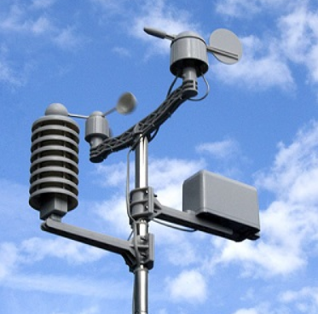
Fuentes de información
Notes:
Captura de datos. Hay varias formas de captura y agencias publicas para tomarlas.

Slide 3
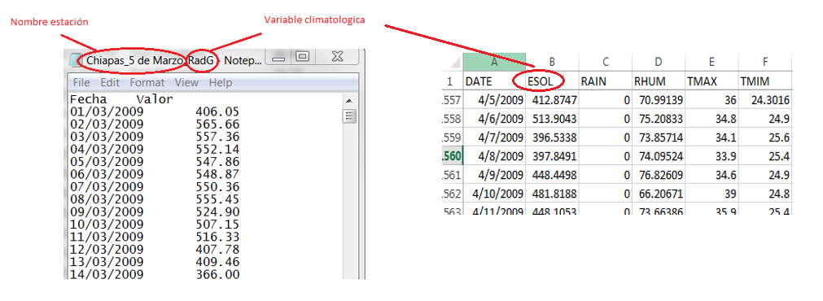
Archivos planos
Tipos

Slide 4
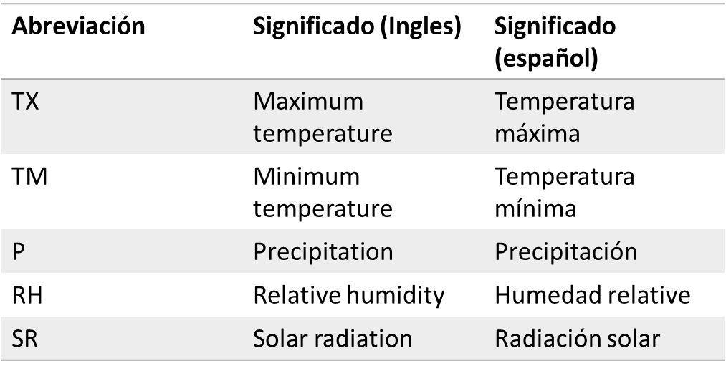
Variables y unidades

Slide 5
Unidades
Abreviacion | Unidad de Medida
CD | Grados Celisus
FD | Grados Fahrenheit
MM | Mililitros
NE | Número entre 0 y 100
CCM2 | Calorias por centimetro cuadrado
MJM2 | Mega Julio por metro cuadrado
WAM2 | Watts por metro cuadrado

Slide 6
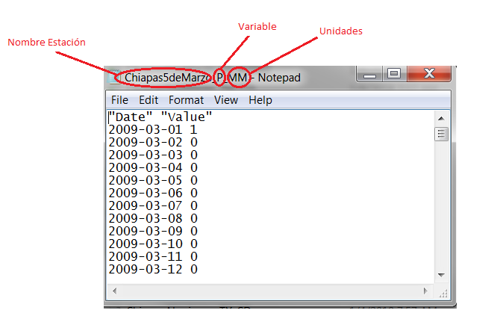
Formato único

Slide 7
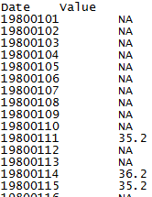

Llenado de faltantes
Vector Autoregresivo Regresión (VAR)
$x_{t}=A_{1}·x_{t−1}+{…..+A}_{p}·x_{t−p}+u_{t}$
${ x}_{t}$ = Vector de dimension K, conjunto de variables de clima.
${ A}_{i}$ = Es el coeficiente de la matriz K x K
$u_{t}$ = Es un proceso estocastico de dimension K

Slide 8
Ejemplo de Rmwagen

Slide 9

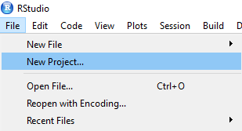
Pasos para el ejercicio
Abrir el programa R Studio.
Crear un nuevo proyecto.

Slide 10
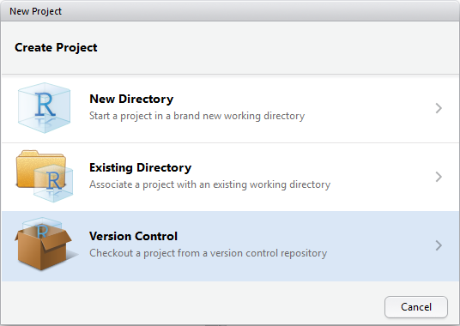
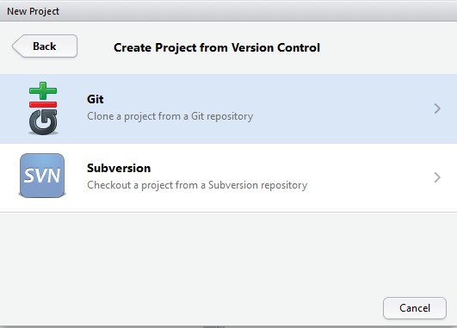
Click version control
4. Click en Git

Slide 11
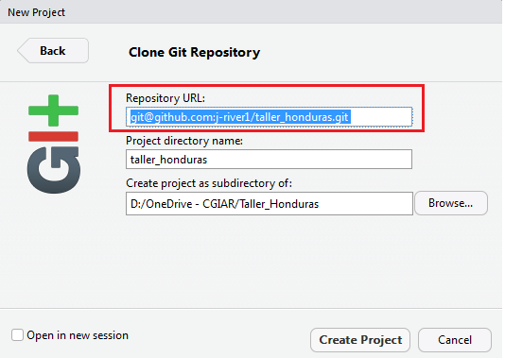
5. Ingresar esta dirección en la casilla respository URL y dar click en create project: git@github.com:j-river1/taller_honduras.git

Slide 12
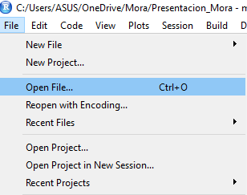
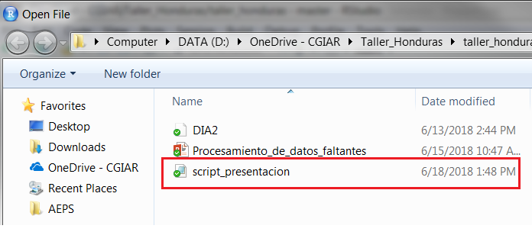
6. En R studio ir al menú File > Open File
> DIA_2 > script_presentacion

Slide 13
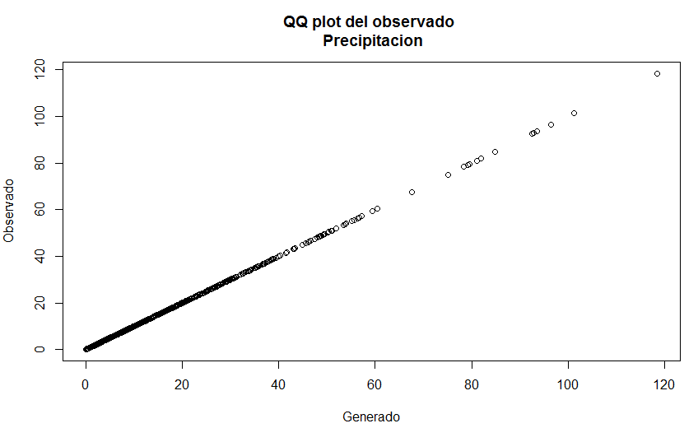

Slide 14
Control de calidad
Valores maximos y minimos para TX, TM, RH y SR .
Para el valores maximo de SR se configuran de acuerdo a la WMO (World Metereroligal Organization) que es 1600 WAM^2
Latitud y longitud promedio de la zona de estudio (para posteriores calculos de horas de amanecer y anochecer)
La zona horaria de la zona de estudio

Slide 15
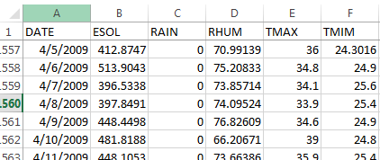
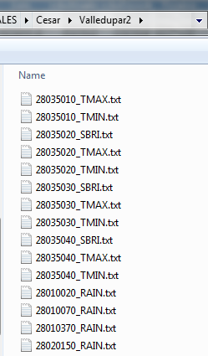
Control de calidad
Como colocar formatos a los archivos que llegan de las estaciones meterologicas.

Slide 16
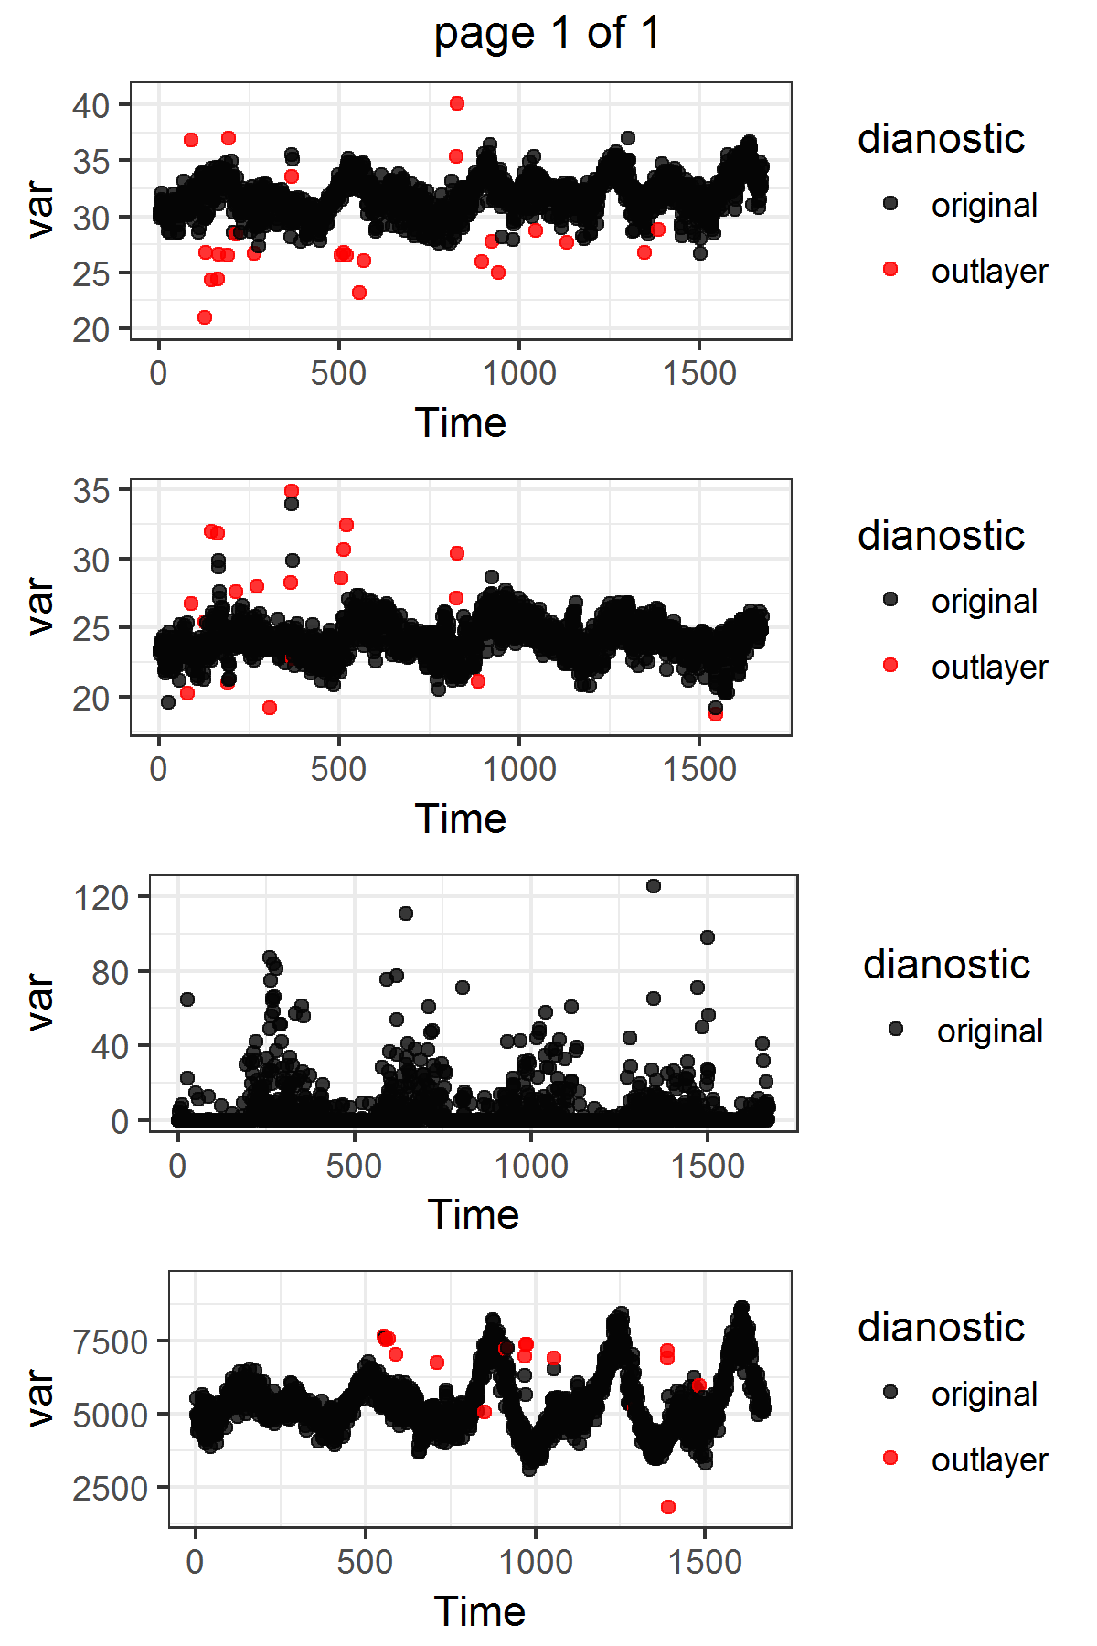
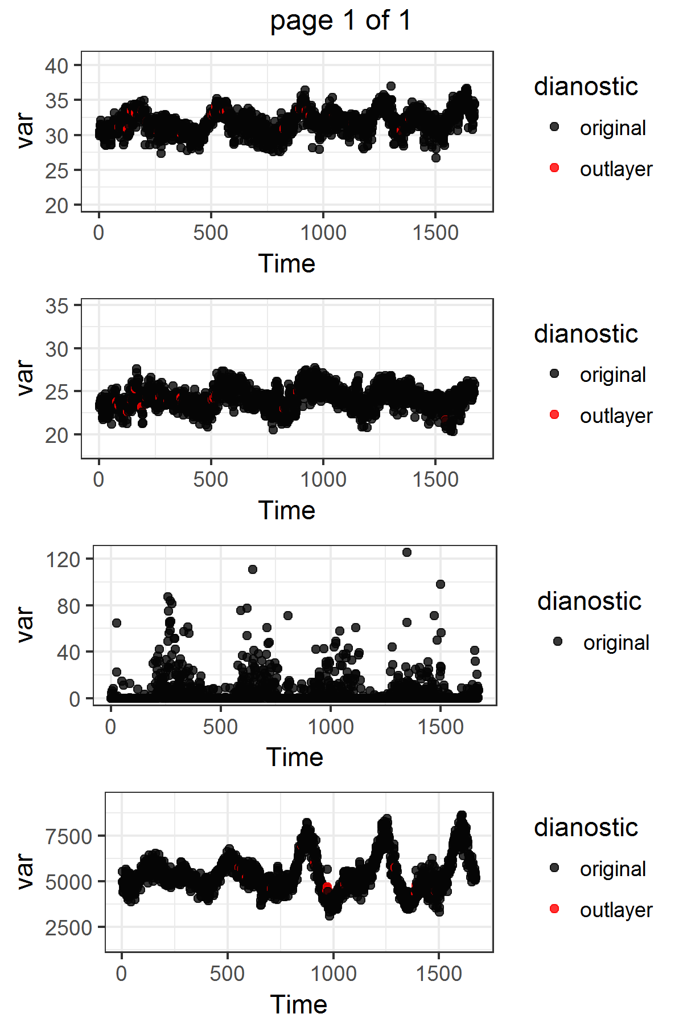
Notes:
Control de calidad de los datos de clima.

Slide 17
Codigo en R
Poner unos scripts

Slide 18
Llenado de faltantes
Rmwagen
*Revisar un poco de la bibliografia de rmwagen y explicar la parte matematica.
*Hacer un script con los datos rmwagen.
*Promedio movible

Slide 19
Control de calidad
Como se detectan outliers con R
Buscar tecnicas en R de la deteccion de outliers, series de tiempo

Slide 20
Thank you!

